Slide 1
Хроніка одного злочину – чуми ХХІ століття
Україна
2014-201? р. р.

Slide 2
Якщо вільно зобразити ув'язнення через інше ув'язнення, то й вільно зобразити будь - який реально існуючий предмет через щось зовсім неіснуюче.
Даніель Дефо

Slide 3
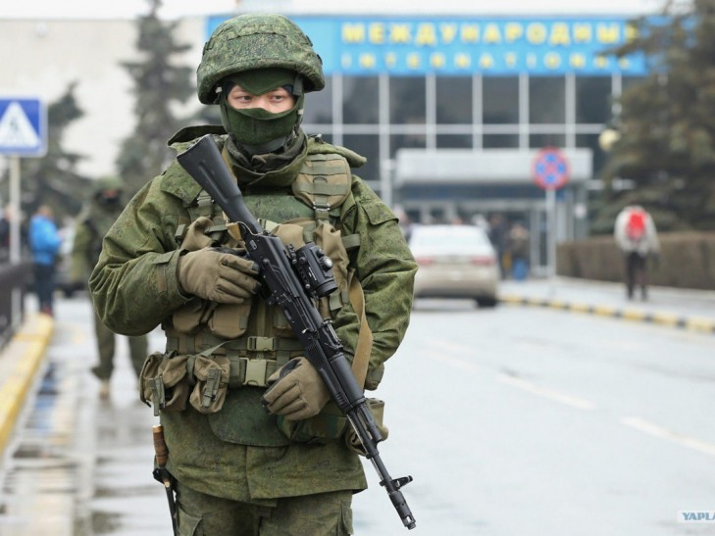
«Вранці, 16 квітня, доктор Ріє, вийшовши зі свого дому, перечепився на сходах об здохлого щура…»

Slide 4
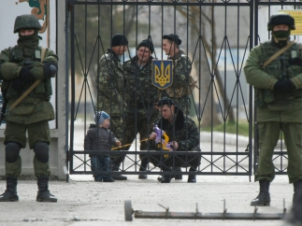
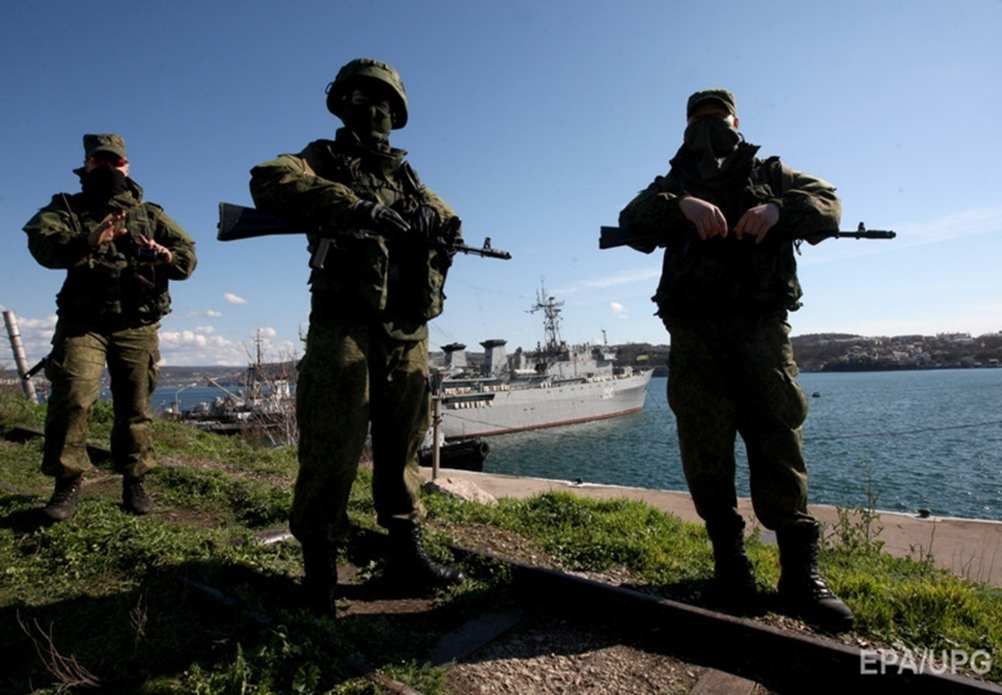
«17 квітня воротар поскаржився лікарю, що лихі дотепники підкинули в коридор
3 здохлих щурів…»

Slide 5
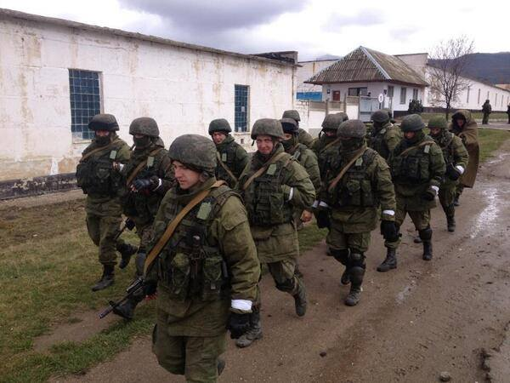
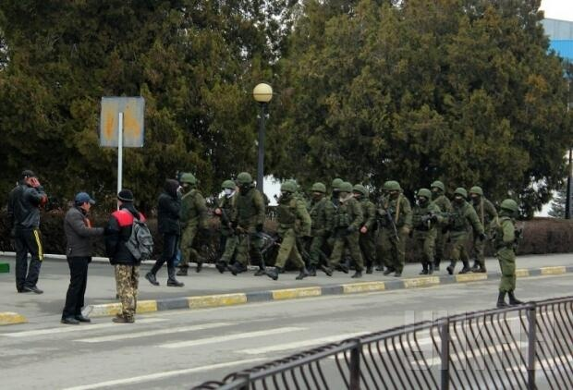
«18 квітня уже з десяток щурів дерлося по сходах…»

Slide 6
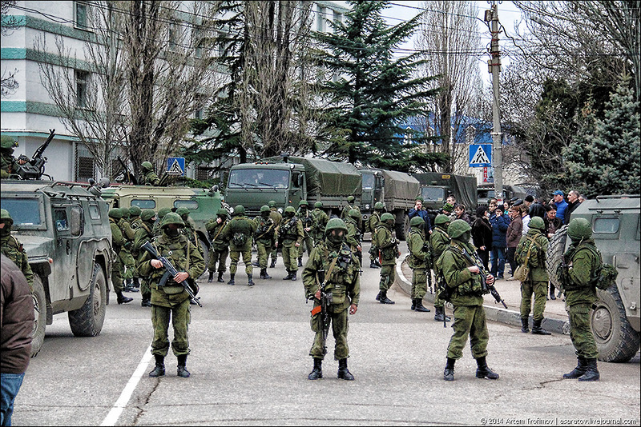
«Четвертого дня щури почали зграями виходити на світло…»

Slide 7
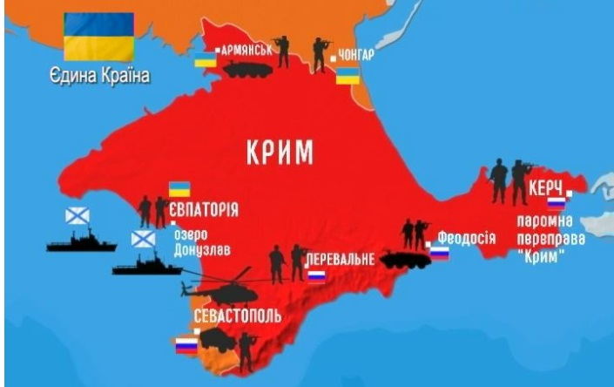
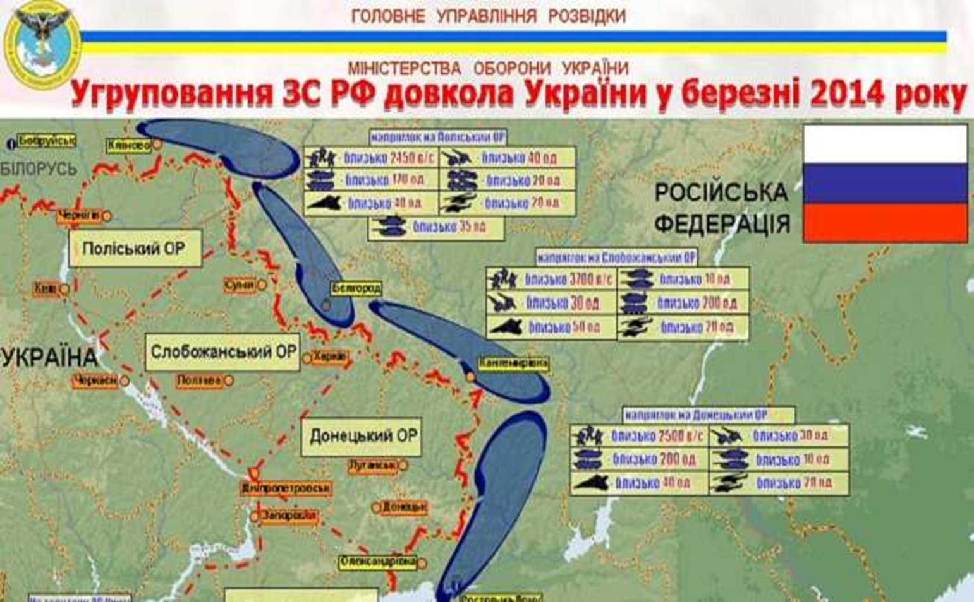

Slide 8
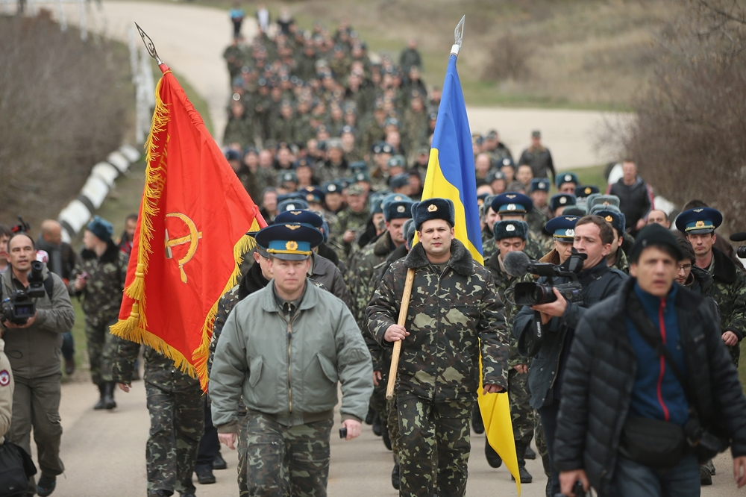
ВИБІР УКРАЇНЦІВ
В «МЕЖОВІЙ СИТУАЦІЇЇ»
До останнього оборону частини А-4515 тримала 204-а бригада тактичної авіациї під командуванням військового льотчика
Юлія Мамчура

Slide 9
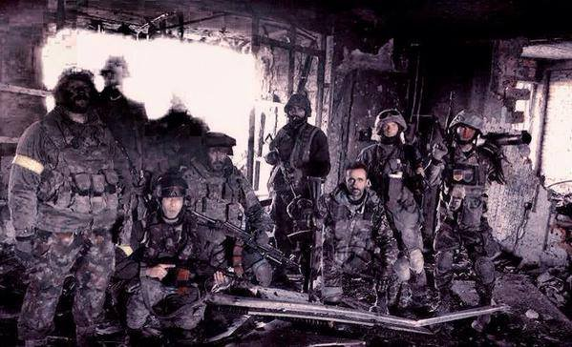
Воїни світла
242 дні «кіборги» тримали оборону донецького аеропорту

Slide 10
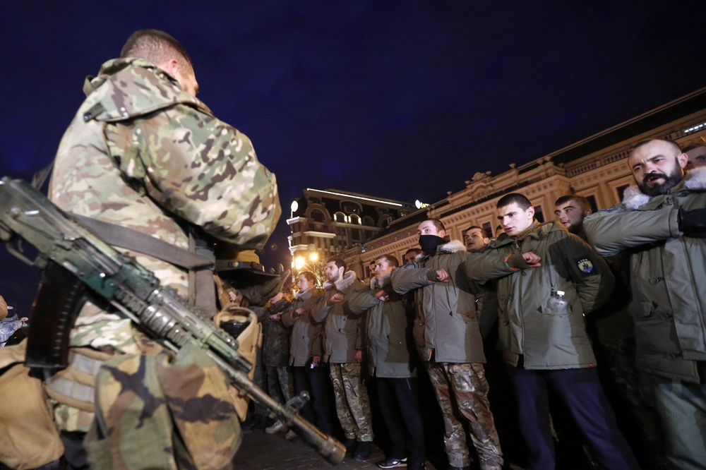
За часу АТО в Україні
сформовано
біля 40 добровільних батальйонів

Slide 11
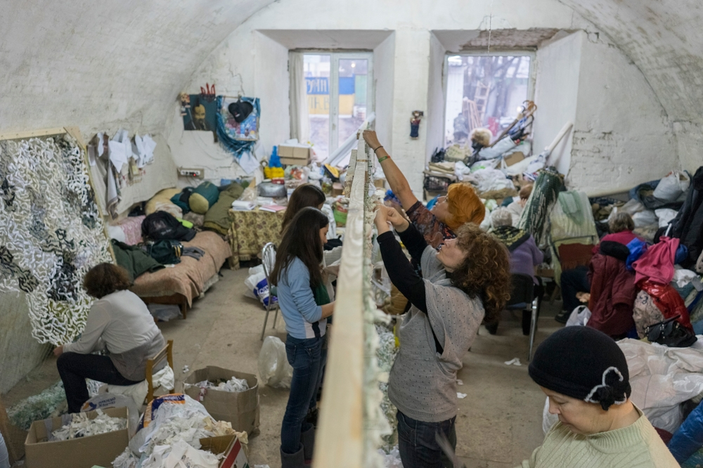
Народний тил

Slide 12
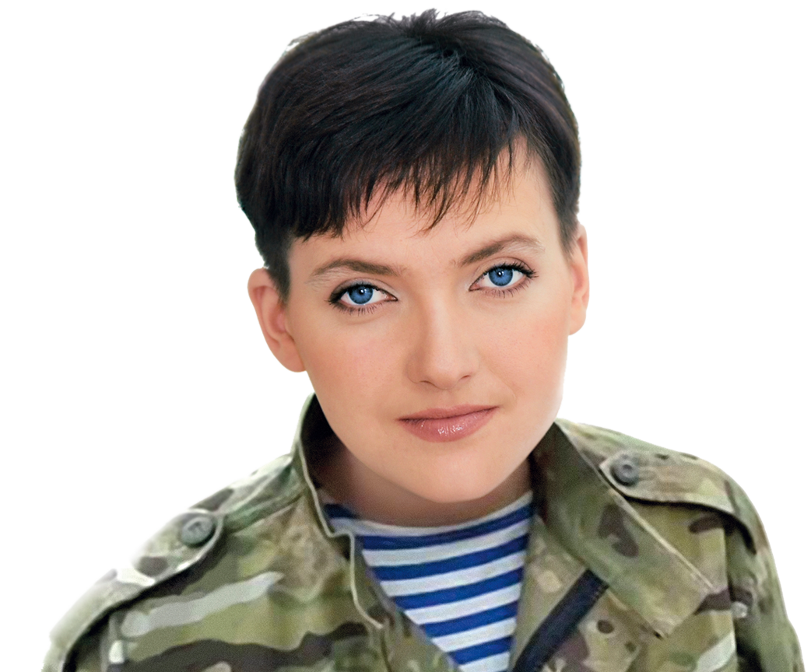
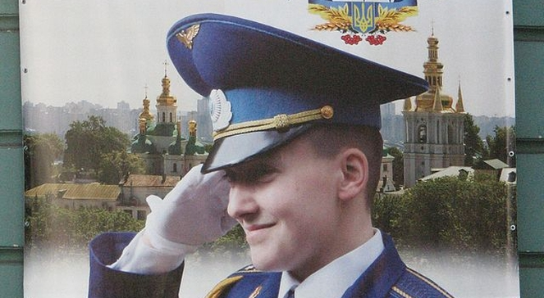
НЕСКОРЕНА НАДІЯ

Slide 13
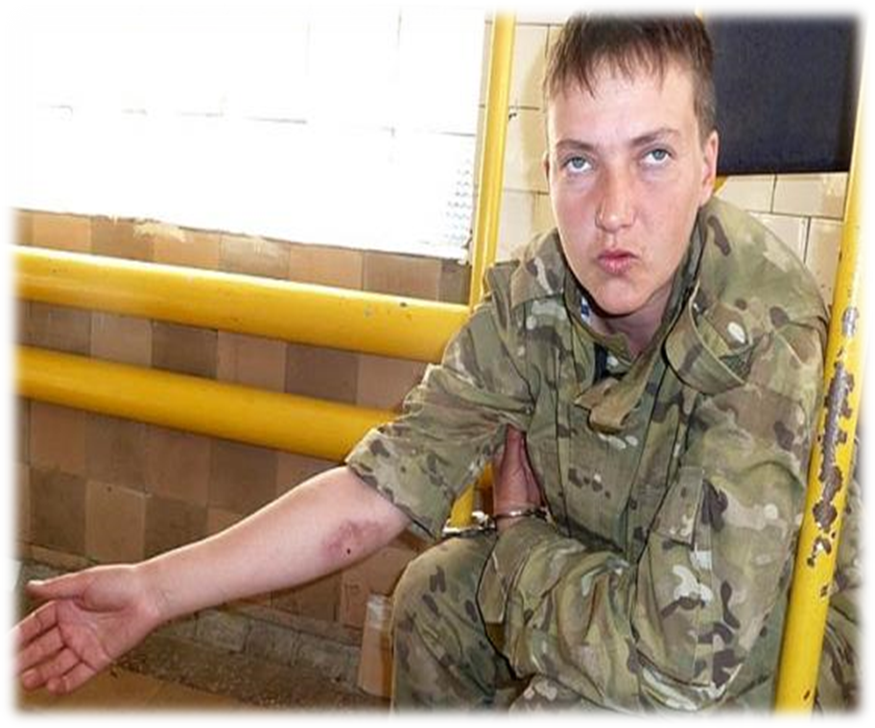
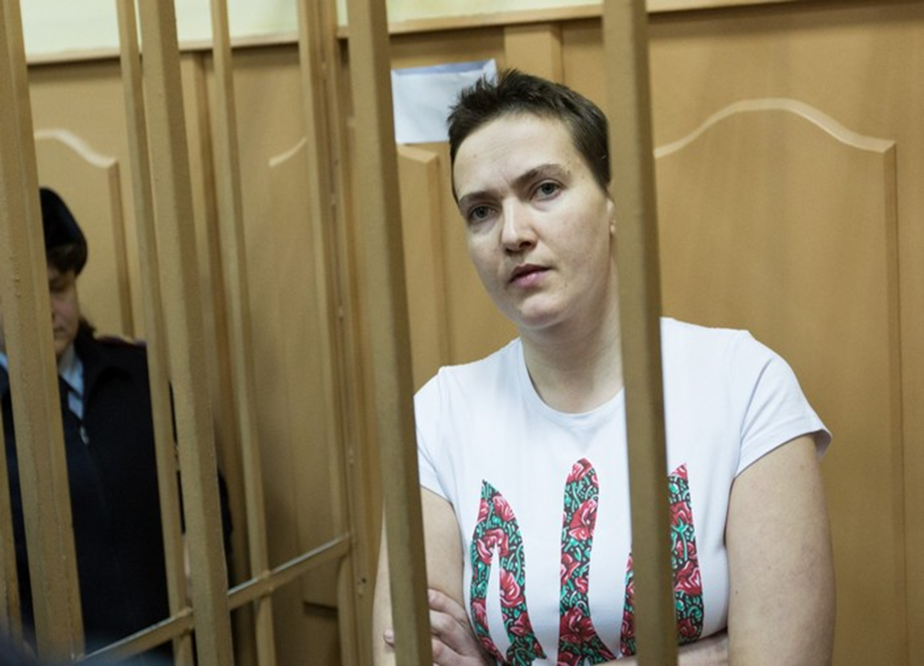

Slide 14
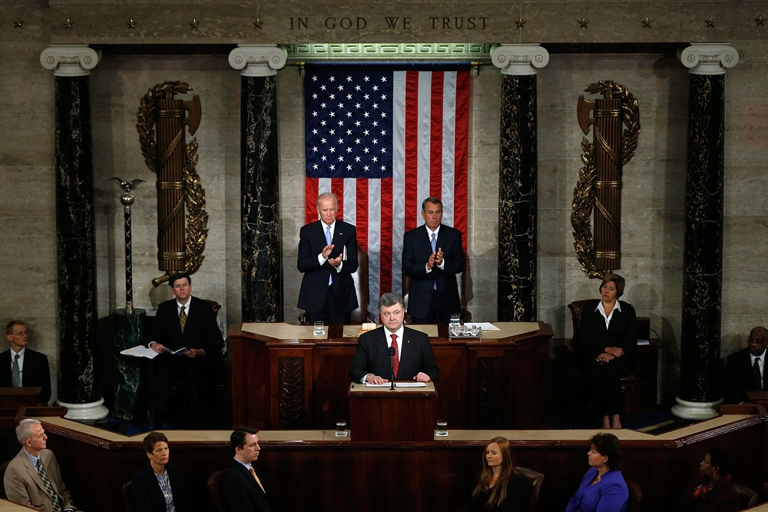
Антипутінський фронт

Slide 15
Ріє задумав написати цю історію, щоб пам’ять залишити про несправедливість і насильство, та й щоб сказати, чого навчає тебе лиха година: люди більше заслуговують на захоплення, ніж на зневагу…
Це може бути тільки свідченням того, що повинні чинити всі люди всупереч страху, усім особистим мукам намагаються бути зцілителями.
А. Камю «Чума»

